Slide 1
Veřejná služba od 1.2.2017

Slide 2
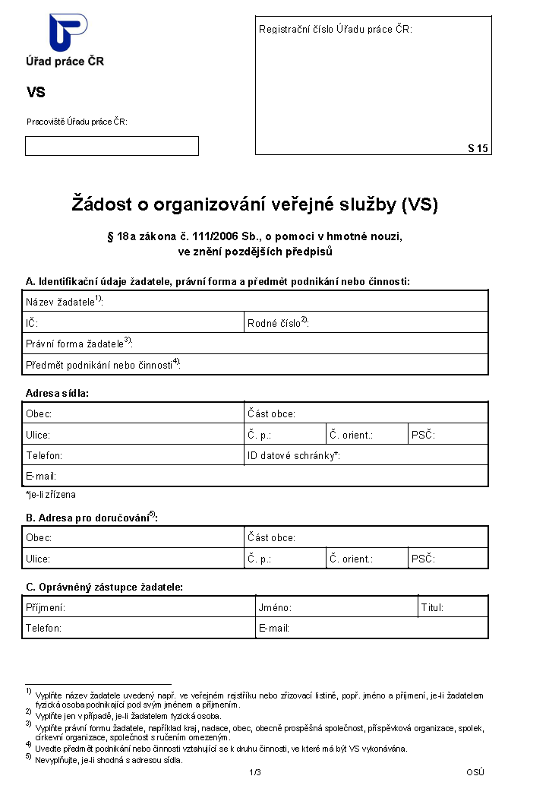
Žádost o organizování veřejné služby 1/4

Slide 3
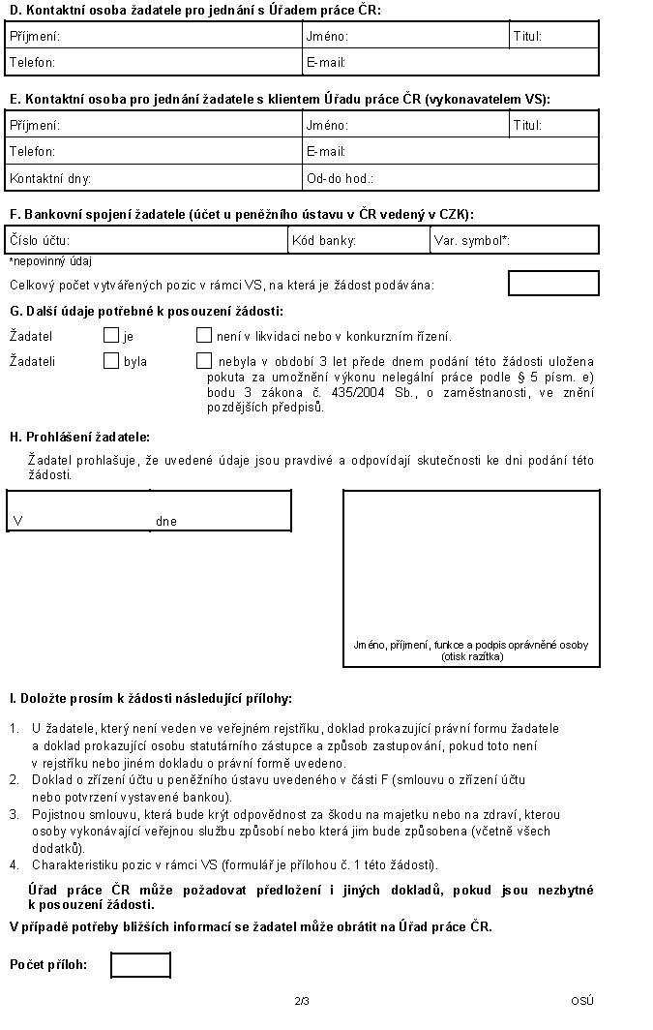
Žádost o organizování veřejné služby 2/4

Slide 4
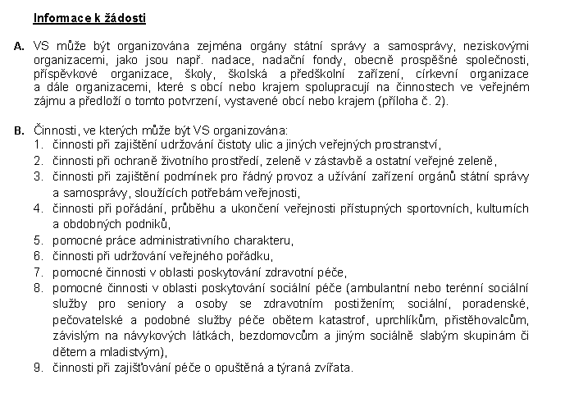
Žádost o organizování veřejné služby 3/4

Slide 5
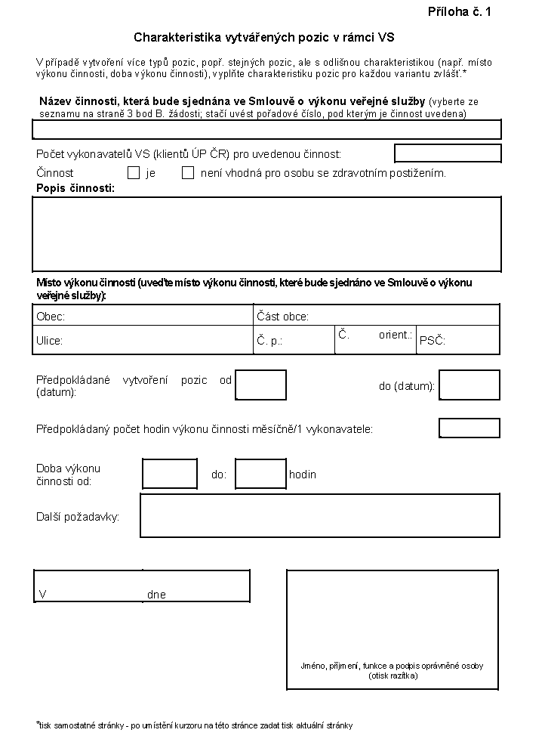
Žádost o organizování veřejné služby/charakteristika vytvářených pozic 4/4

Slide 6
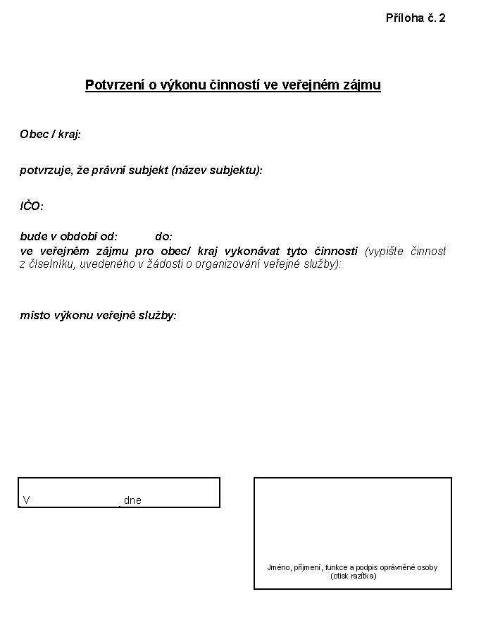
Potvrzení o výkonu činností ve veřejném zájmu

Slide 7
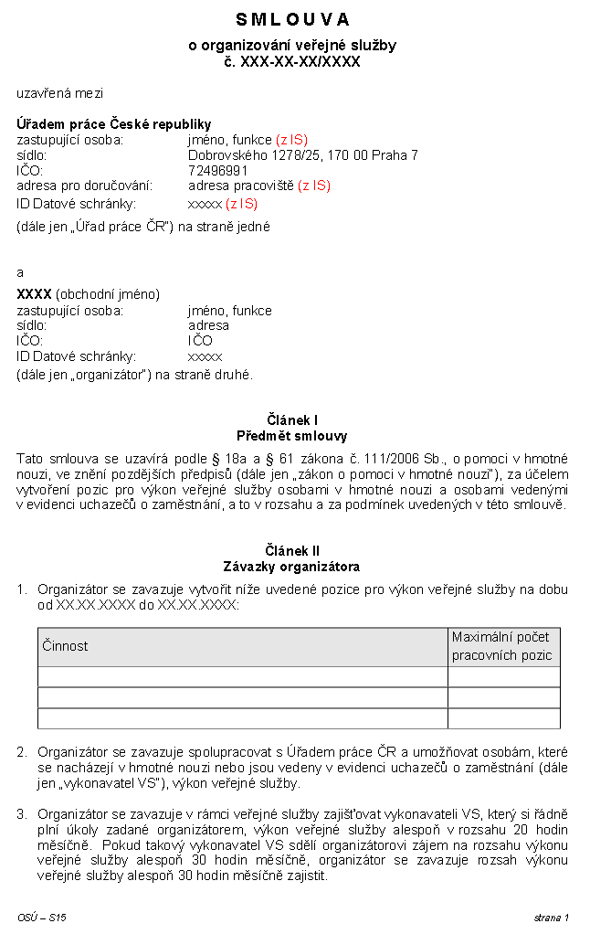
Smlouva o organizování veřejné služby 1/4

Slide 8
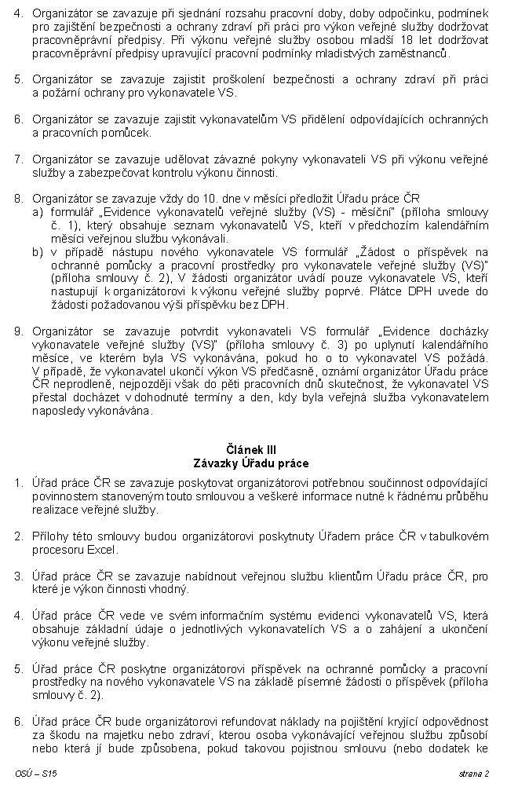
Smlouva o organizování veřejné služby 2/4

Slide 9
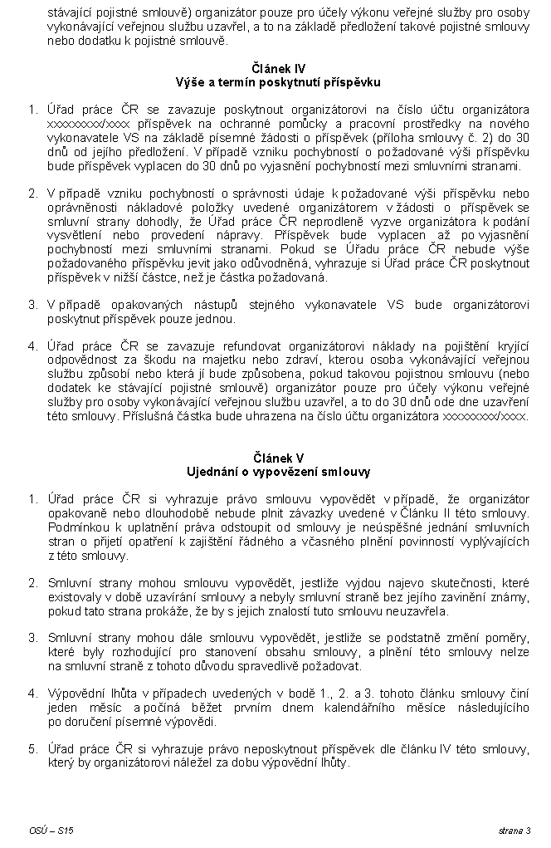
Smlouva o organizování veřejné služby 3/4

Slide 10
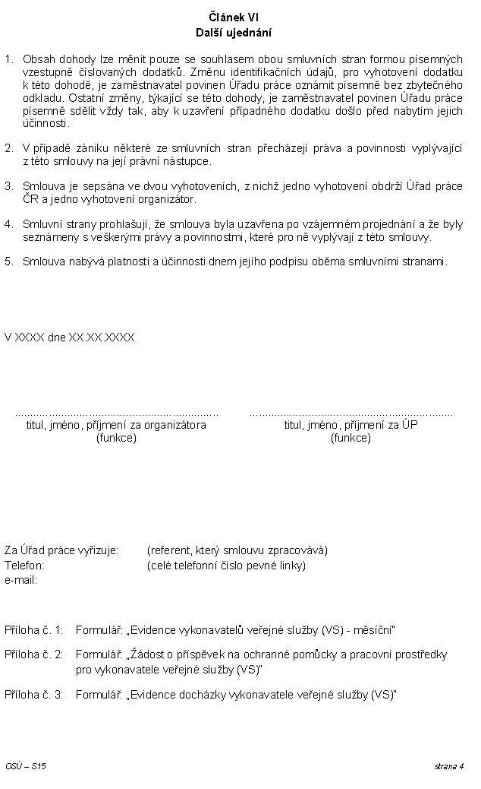
Smlouva o organizování veřejné služby 4/4

Slide 11
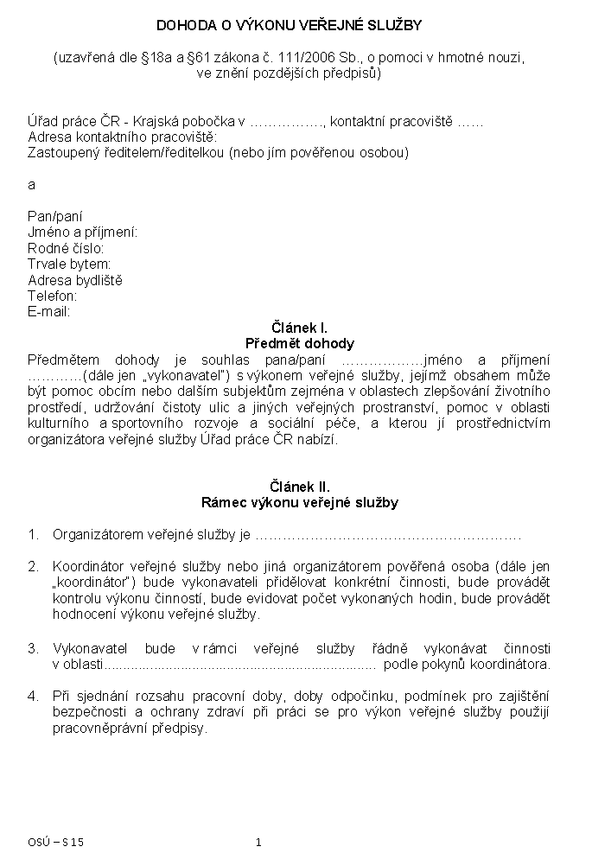
Dohoda o výkonu veřejné služby 1/2

Slide 12
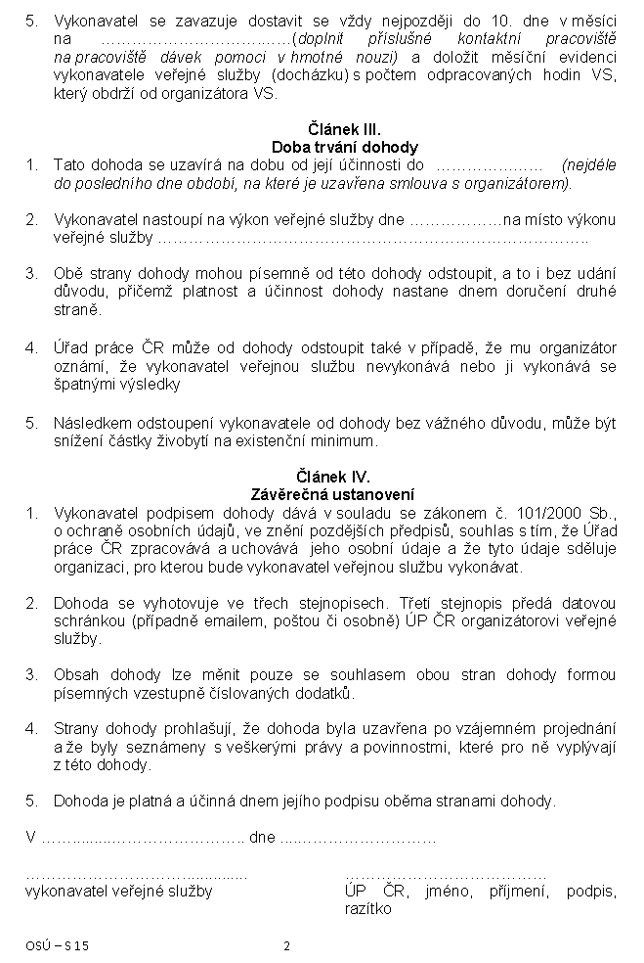
Dohoda o výkonu veřejné službyy 2/2

Slide 13
Žádost o příspěvek na úhradu ochranných pomůcek a pracovních prostředků
Na oddělení trhu práce
Žádost o příspěvek na ochranné pomůcky a pracovní prostředky pro vykonavatele veřejné služby (VS)*
Organizátor | IČO: |  | Název:
za měsíc: |  | rok:
příjmení, jméno vykonavatele VS | datum narození | den nástupu na VS | předmět výkonu VS-činnost | pořizované pracovní pomůcky nebo ochranné prostředky | požadovaná výše příspěvku v Kč**
Celková výše příspěvku, o který organizátor žádá: |  |  |  |  | 0,00 Kč
jméno, příjmení, funkce a podpis oprávněné osoby: |  |  |  | (otisk razítka)
* O přípěvek na konkrétního vykonavatele VS nelze opakovaně žádat ani v případě opakovaného nástupu ke stejnému organizátorovi.
** Plátce DPH uvádí požadovanou výši příspěvku bez DPH |  |  |  |  | OSÚ - S15

Slide 14
Evidence vykonavatelů veřejné služby – měsíční – vedoucí vybraného kontaktního pracoviště
K rukám vedoucího oddělení HN
Evidence vykonavatelů veřejné služby (VS) - měsíční
Rok:
Měsíc:
Organizátor VS:
IČO:
Název kontaktního pracoviště ÚP ČR:
poř. číslo | příjmení | jméno | datum narození | počet odpracovaných hodin | hodnocení (vyberte kliknutím na buňku)
1
2
3
4
5
6
7
8
9
10
11
12
13
14
15
16
17
18
19
20
21
22
23
24
25
Za organizátora: |  | podpis oprávněné osoby (razítko):
OSÚ - S15 |  | datum:

Slide 15
Evidence docházky vykonavatele veřejné služby
 | Na útvar hmotné nouze
Evidence docházky vykonavatele veřejné služby (VS)
Organizátor VS
Rok
Měsíc
Vykonavatel VS
Datum narození
 | Datum |  | Výkon činnosti hod. |  | Přestávka | Odpracováno
 |  |  | Začátek | Konec | hod. | hod.
1 |  |  | 0:00:00 | 0:00:00 | 0:00:00 | 0:00:00
2 |  |  | 0:00:00 | 0:00:00 | 0:00:00 | 0:00:00
3 |  |  | 0:00:00 | 0:00:00 | 0:00:00 | 0:00:00
4 |  |  | 0:00:00 | 0:00:00 | 0:00:00 | 0:00:00
5 |  |  | 0:00:00 | 0:00:00 | 0:00:00 | 0:00:00
6 |  |  | 0:00:00 | 0:00:00 | 0:00:00 | 0:00:00
7 |  |  | 0:00:00 | 0:00:00 | 0:00:00 | 0:00:00
8 |  |  | 0:00:00 | 0:00:00 | 0:00:00 | 0:00:00
9 |  |  | 0:00:00 | 0:00:00 | 0:00:00 | 0:00:00
10 |  |  | 0:00:00 | 0:00:00 | 0:00:00 | 0:00:00
11 |  |  | 0:00:00 | 0:00:00 | 0:00:00 | 0:00:00
12 |  |  | 0:00:00 | 0:00:00 | 0:00:00 | 0:00:00
13 |  |  | 0:00:00 | 0:00:00 | 0:00:00 | 0:00:00
14 |  |  | 0:00:00 | 0:00:00 | 0:00:00 | 0:00:00
15 |  |  | 0:00:00 | 0:00:00 | 0:00:00 | 0:00:00
16 |  |  | 0:00:00 | 0:00:00 | 0:00:00 | 0:00:00
17 |  |  | 0:00:00 | 0:00:00 | 0:00:00 | 0:00:00
18 |  |  | 0:00:00 | 0:00:00 | 0:00:00 | 0:00:00
19 |  |  | 0:00:00 | 0:00:00 | 0:00:00 | 0:00:00
20 |  |  | 0:00:00 | 0:00:00 | 0:00:00 | 0:00:00
21 |  |  | 0:00:00 | 0:00:00 | 0:00:00 | 0:00:00
22 |  |  | 0:00:00 | 0:00:00 | 0:00:00 | 0:00:00
23 |  |  | 0:00:00 | 0:00:00 | 0:00:00 | 0:00:00
24 |  |  | 0:00:00 | 0:00:00 | 0:00:00 | 0:00:00
25 |  |  | 0:00:00 | 0:00:00 | 0:00:00 | 0:00:00
 | Celkem odpracováno hodin |  |  |  |  | 0:00:00
 | 1 = velmi dobré
 | 3 = neuspokojivé
 | Za organizátora: |  | Podpis oprávněné osoby: (otisk razítka)
 |  |  | Datum:

Slide 16
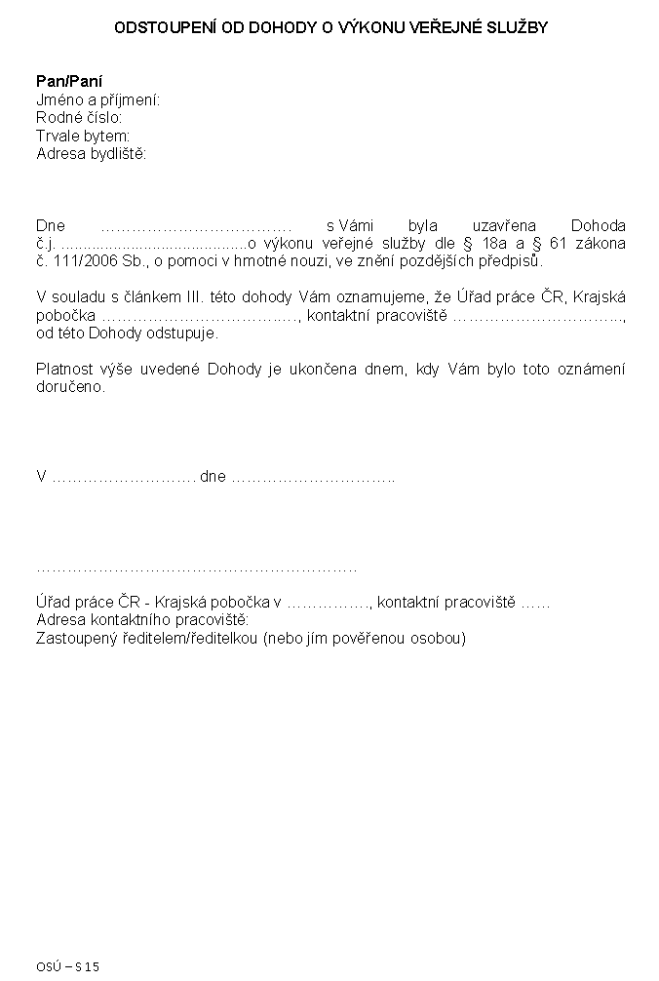
Odstoupení od dohody výkonu veřejné služby

Slide 17
Kontakty na zaměstnance ÚP Kontaktního pracoviště Přerov
Kontakty na zaměstnance - oddělení trhu práce - pro veřejnou službu
Přerov | Bc. Simona Strnadová Schrammová Božena | 950155554, 950155000 | simona.strnadova@pr.mpsv.cz bozena.schrammova@pr.mpsv.cz
Hranice
Kojetín
Lipník nad Bečvou
Kontakty na zaměstnance - vedoucí oddělení HN vybraného kontaktního pracoviště
Přerov | Pavla Bijová, DiS. | 950 155 531 | pavla.bijova@pr.mpsv.cz
 | Kateřina Sumcová, DiS. | 950 155 509 | katerina.sumcova@pr.mpsv.cz
Kontakty na zaměstnance - ostatních oddělení HN kontaktních pracovišť
Hranice | Ing. Eliška Václavíková | 950 155 601 | eliska.vaclavikova@pr.mpsv.cz
 | Ludmila Tomečková | 950 155 628 | ludmila.tomeckova@pr.mpsv.cz
Kojetín | Ivana Jordová | 950 155 857 | ivana.jordova@pr.mpsv.cz
 | Eva Déduchová | 950 155 861 | eva.deduchova@pr.mpsv.cz
Lipník nad Bečvou | Bc. Helena Pavelková, DiS. | 950 155 758 | helena.pavelkova@pr.mpsv.cz
 | Ing. Tereza Ondrejčeková | 950 155 757 | tereza.odrejcekova@pr.mpsv.cz

Slide 18
Odkaz na stránky MPSV
http://portal.mpsv.cz/sz/zamest/kestazeni

Slide 19
Děkujeme za pozornost.

